Slide 1

재외동포를 위한 한국어 (영어권)
3-1
Unit 5 계단에서 뛰면 안 돼요
재미한국학교협의회 (NAKS)
The National Association for Korean Schools

Slide 2
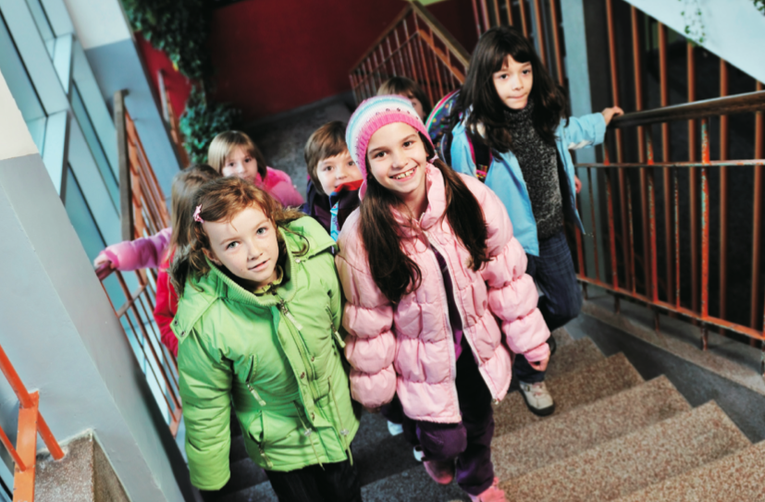
“질서”가 뭐예요?
“규칙”이 뭐예요?
학교에서..?
버스 정류장에서..?
집에서..?
공공장소에서..?
재미한국학교협의회 (NAKS)
The National Association for Korean Schools

Slide 3
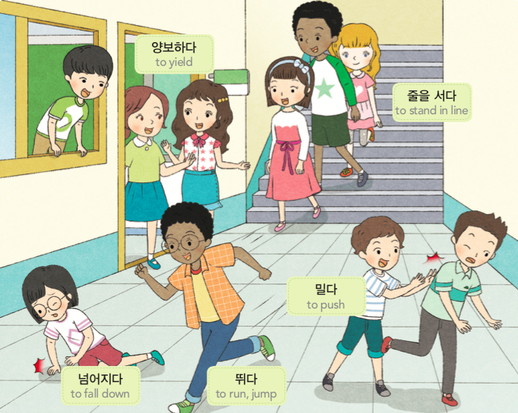
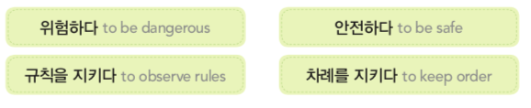
질서와 규칙
재미한국학교협의회 (NAKS)
The National Association for Korean Schools

Slide 4
Unit 5 Quizlet 바로가기
재미한국학교협의회 (NAKS)
The National Association for Korean Schools

Slide 5
질서를 지키자 youtube 바로가기
재미한국학교협의회 (NAKS)
The National Association for Korean Schools

Slide 6
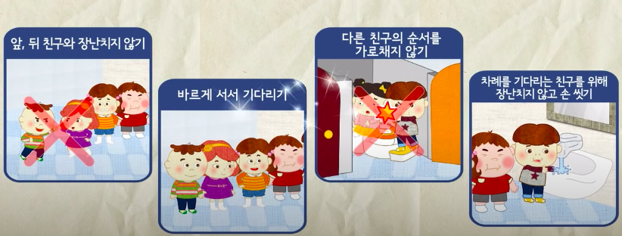
줄을 서서 기다릴 때 지켜야 할 어떤 약속들이 있었나요?
재미한국학교협의회 (NAKS)
The National Association for Korean Schools

Slide 7
복도에서는 뛰면 안 돼요
youtube 바로가기
재미한국학교협의회 (NAKS)
The National Association for Korean Schools

Slide 8
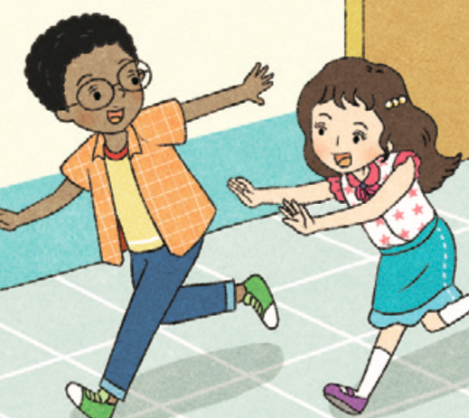
복도에서는 왜 뛰면 안 돼요?
재미한국학교협의회 (NAKS)
The National Association for Korean Schools

Slide 9

이야기해 봐요! 무슨 표지 같아요?
재미한국학교협의회 (NAKS)
The National Association for Korean Schools

Slide 10

이야기해 봐요! 무슨 표지 같아요?
재미한국학교협의회 (NAKS)
The National Association for Korean Schools

Slide 11

이야기해 봐요! 무슨 표지 같아요?
재미한국학교협의회 (NAKS)
The National Association for Korean Schools

Slide 12

듣기
선생님: 어제 우리 학교 계단에서 1학년 동생이 ______________.
지수: 많이 다쳤어요?
선생님: 다치지는 않았지만 위험했어요. 여러분은 계단에서 ________________?
마이클: 네, 천천히 조심해서 다녀요.
선생님: 계단은 ______________ 밀지 말고 꼭 줄을 서서 내려가세요.
지수: 선생님, 걱정 마세요. 서로 _____하고 ______를 지키겠습니다.
재미한국학교협의회 (NAKS)
The National Association for Korean Schools

Slide 13
듣기
선생님: 어제 우리 학교 계단에서 1학년 동생이 넘어졌어요.
지수: 많이 다쳤어요?
선생님: 다치지는 않았지만 위험했어요. 여러분은 계단에서 뛰지 않지요?
마이클: 네, 천천히 조심해서 다녀요.
선생님: 계단은 위험하니까 밀지 말고 꼭 줄을 서서 내려가세요.
지수: 선생님, 걱정 마세요. 서로 양보하고 질서를 지키겠습니다.
재미한국학교협의회 (NAKS)
The National Association for Korean Schools

Slide 14












주의 안내문 만들기! (색칠할 것, 종이)
Making a warning sign : classroom, library, apartment, park…
sentence: place/ -(으)면 안 돼요
Example: 도서관 안에서는 강아지를 데려오면 안 돼요
재미한국학교협의회 (NAKS)
The National Association for Korean Schools

Slide 15
주의 안내문을 다 만들었으면 한 명씩 돌아가면서 설명해보세요
Example: 도서관 안에서는 강아지를 데려오면 안 돼요
재미한국학교협의회 (NAKS)
The National Association for Korean Schools

Slide 16
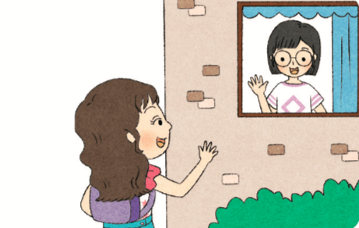
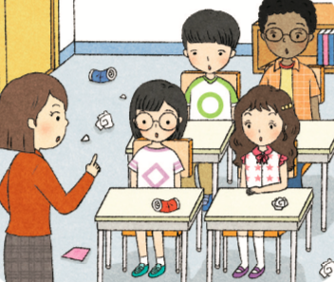
-(으)면 안 돼요 P. 46
A: 지수야, 빨리 가자. 학교에 늦으면 안 돼.
B: 알았어
여러분, 교실에 휴지를 버리면 안 돼요.
재미한국학교협의회 (NAKS)
The National Association for Korean Schools

Slide 17
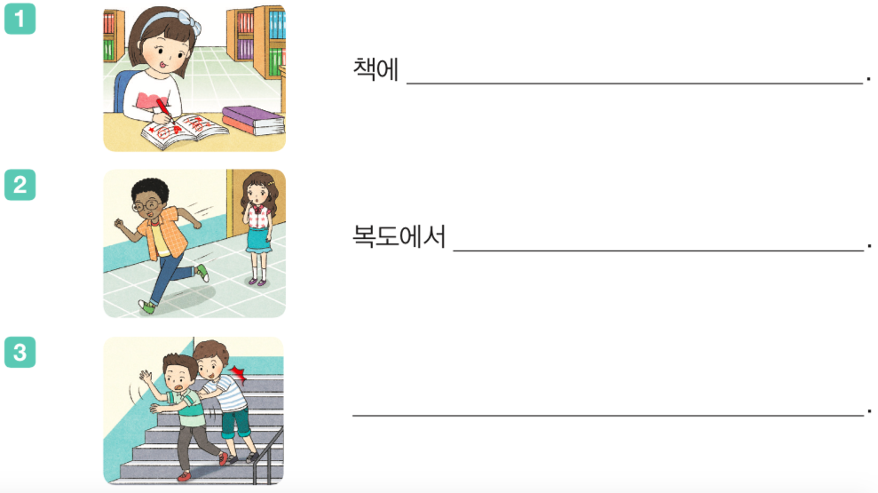
복도에서 큰 소리로 말하면 안 돼요
낙서하면 안 돼요
뛰면 안 돼요
계단에서 친구를 밀면 안 돼요
재미한국학교협의회 (NAKS)
The National Association for Korean Schools

Slide 18
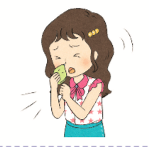
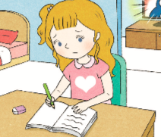
때문에
A: 어제 왜 학교에 안 왔어요?
B: 감기 때문에 못 왔어요.
숙제 때문에 텔레비전을 못 봤어요.
재미한국학교협의회 (NAKS)
The National Association for Korean Schools

Slide 19

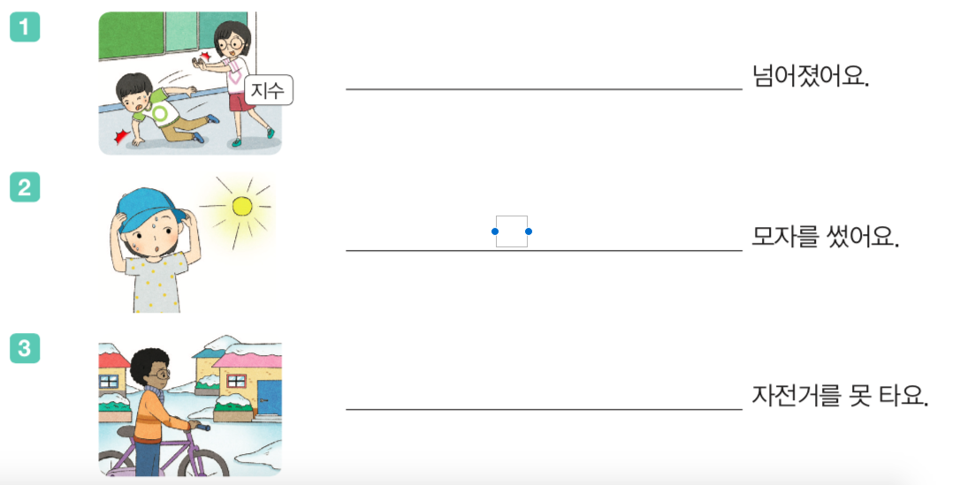
장난감 때문에 동생하고 싸웠어요
지수 때문에
햇빛 때문에
눈 때문에
재미한국학교협의회 (NAKS)
The National Association for Korean Schools

Slide 20
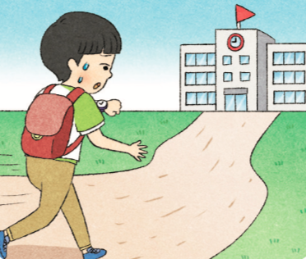
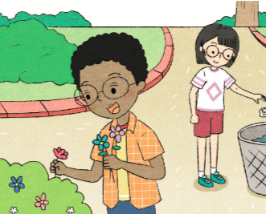
학교에 지각하면 안 돼요
공원에서 꽃을 꺾으면 안 돼요
재미한국학교협의회 (NAKS)
The National Association for Korean Schools

Slide 21
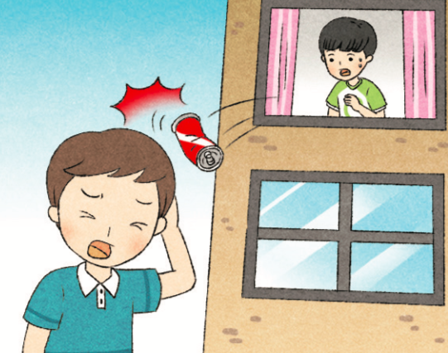
학교에 지각하면 안 돼요
쓰레기를 던지면 안 돼요
재미한국학교협의회 (NAKS)
The National Association for Korean Schools

Slide 22
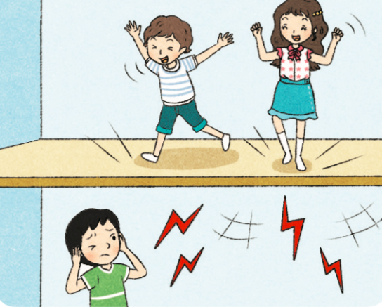
학교에 지각하면 안 돼요
시끄럽게 뛰면 안 돼요
재미한국학교협의회 (NAKS)
The National Association for Korean Schools

Slide 23

학교에 지각하면 안 돼요
사진을 찍으면 안 돼요
재미한국학교협의회 (NAKS)
The National Association for Korean Schools

Slide 24

학교에 지각하면 안돼요
수영하면 안 돼요
재미한국학교협의회 (NAKS)
The National Association for Korean Schools

Slide 25

학교에 지각하면 안 돼요
만지면 안 돼요
재미한국학교협의회 (NAKS)
The National Association for Korean Schools

Slide 26

학교에 지각하면 안 돼요
음식을 먹으면 안 돼요
재미한국학교협의회 (NAKS)
The National Association for Korean Schools

Slide 27

Workbook 워크북
Unit 5
재미한국학교협의회 (NAKS)
The National Association for Korean Schools

Slide 28
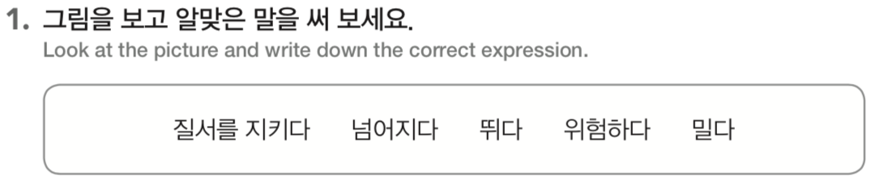
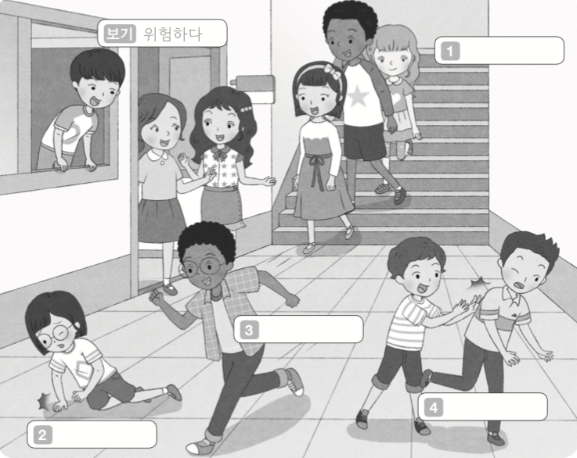
질서를 지키다
뛰다
밀다
넘어지다
재미한국학교협의회 (NAKS)
The National Association for Korean Schools

Slide 29
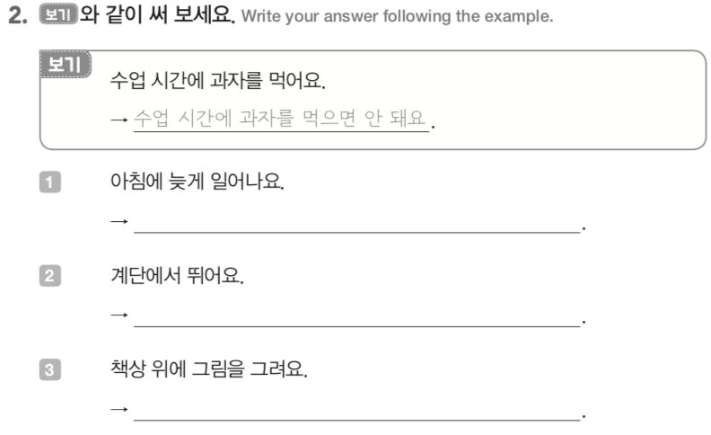
아침에 늦게 일어나면 안 돼요
계단에서 뛰면 안 돼요
책상 위에 그림을 그리면 안 돼요
재미한국학교협의회 (NAKS)
The National Association for Korean Schools

Slide 30
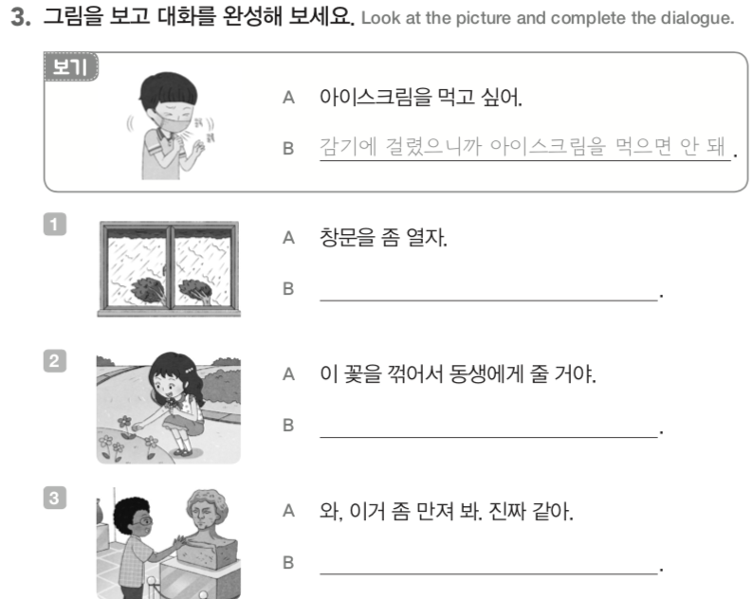
바람이 부니까 창문을 열면 안 돼
공원에서 꽃을 꺾으면 안 돼요
박물관에서 전시품을 만지면 안 돼요
재미한국학교협의회 (NAKS)
The National Association for Korean Schools

Slide 31
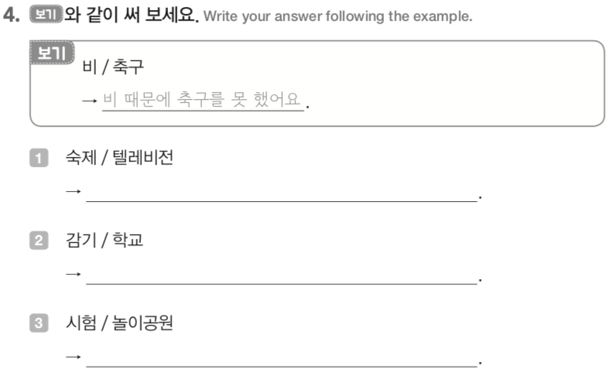
숙제 때문에 텔레비전을 못 봤어요
감기 때문에 학교를 못 갔어요
시험 때문에 놀이공원에 못 갔어요
재미한국학교협의회 (NAKS)
The National Association for Korean Schools

Slide 32
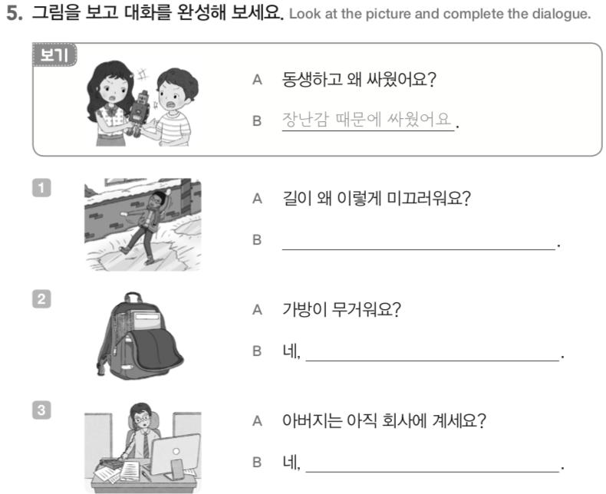
눈 때문에 미끄러워요
가방 때문에 무거워요
일 때문에 아직 회사에 계세요
재미한국학교협의회 (NAKS)
The National Association for Korean Schools

Slide 33
References
https://www.youtube.com/watch?v=-43d5aDctWQ
https://www.youtube.com/watch?v=F90VCt5Mfow
https://www.youtube.com/watch?v=F90VCt5Mfow
재외동포를 위한 한국어 3-1
재외동포를 위한 한국어 3-1 (범용)
재미한국학교협의회 (NAKS)
The National Association for Korean Schools

